Slide 1
Bilinçli Teknoloji Kullanımı
ÇANKAYA REHBERLİK VE ARAŞTIRMA MERKEZİ
Okul öncesi-İlkokul veli Sunusu

Slide 2
İçindekiler
Teknoloji Nedir?
Dijital Teknoloji Kullanımına Yönelik Veriler
Dijital Ebeveynlik
Fırsatlar&Riskler
0-13 yaş Aralığı İçin Dikkat Edilmesi Gereken Riskler
Dijital Dünyada Ebeveyn Olma Rehberi
Nelere Dikkat Edilmeli?
Teknolojinin Nasıl Kullanılması Gerekiyor?
Siber Zorbalık
Teknoloji Bağımlılığı- Teknolojinin Kötüye Kullanımı
Teknoloji Bağımlılığının Belirtileri
Teknoloji Bağımlılığının Neden Olduğu Sorunlar
Bağımlılığı Kontrol Altına Alma Yöntemleri
Oyun Oynama Bozukluğu
Oyun Oynama Bozukluğu Nedir?
Oyun Oynama Bozukluğunun Yol Açtığı Problemler
Ne Yapmalı?
Ne Yapmamalı?

Slide 3
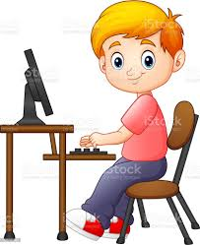
TEKNOLOJİ NEDİR?
Teknoloji, insanlar tarafından kullanılan makineler, modifikasyonlar, düzenlemeler ve prosedürler dahil olmak üzere araçların toplamıdır.
Teknoloji insan yaşamını kolaylaştıran, gündelik işlerin yerine getirilmesinde kolaylık sağlayan bir araçtır.
Dijital dünya, 1998 yılında eski ABD başkan yardımcısı Al Gore tarafından, coğrafi referanslı ve dünyanın dijital bilgi arşivlerine bağlanan sanal bir dünya temsilini tanımlayan bir konsepte verilen isimdir.
Yeni nesil dijital dünya Tek bir Dijital Dünya değil; vatandaşlar, topluluklar, politikacılar, bilim insanları, eğitimciler gibi farklı hedef kitlelere hitap eden ve ihtiyaçlarını karşılayan bir dünya/altyapıdır.
Notes:
Teknolojik aletler yaşamımızın bir parçası. Olumsuz Terimler… Eğitim içine almaya çalıştığımız kısım…

Slide 4
TEKNOLOJİ NEDİR?
Dijital vatandaşlık (siber vatandaşlık veya e-vatandaşlık), bilgi teknolojilerini düzenli olarak etik, eleştirel ve güvenli bir şekilde kullanma becerisini ifade eder.
Dijital erişim
Dijital ticaret
Dijital iletişim
Dijital okuryazarlık
Dijital etik
Dijital kanun
Dijital hak ve sorumluluklar
Dijital sağlık
Dijital güvenlik

Slide 5
TEKNOLOJİ ve BİLİNÇ
Dijital dünyada varlığımızı sürdürüyoruz.
Günün her anı yanımızdan ayırmak istemediğimiz ‘akıllı telefon’larımız,
Bilgi paylaşımı yaptığımız ve haberler dahil farklı paylaşımları/bilgileri takip ettiğimiz sosyal medya hesapları,
Karşısında uzun vakitler geçirebileceğimiz ekranlar…

Slide 6
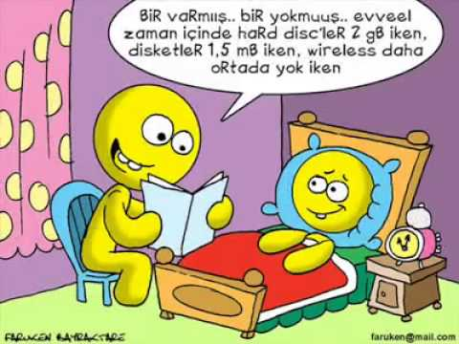
TEKNOLOJİ ve BİLİNÇ
Dijital teknoloji, dünyayı değiştirmiş ve değiştirmeye devam etmektedir.
Her geçen zaman daha fazla çocuk internetle tanışarak kullanmaktadır.
Bu noktada çocukluğun kendisinin de dijital teknolojinin etkisiyle hızla değiştiği söylenebilir.

Slide 7
“‘Neden’ Bilinçli Teknoloji İle İlgili Veli Bilgilendirmesine İhtiyaç Duyuyoruz?” sorusunun cevaplarını bulmak için bu konudaki bazı araştırma bulgularını birlikte inceleyelim…

Slide 8
DİJİTAL TEKNOLOJİ KULLANIMINA İLİŞKİN TÜİK VERİLERİ
Çocukların kullandığı bilişim teknolojileri hakkında veri derlemek amacıyla ilk kez 2013 yılında 6-15 yaş grubundaki çocuklara bilişim teknolojileri kullanımı, kullanım sıklıkları ve kullanım amaçları sorulmuştur. Araştırma, çocukların bilgisayar, İnternet, cep telefonu, dijital oyunlar ve sosyal medya kullanımları konusundaki değişimi izleyebilmek amacı ile 2021 yılında tekrarlanmıştır.

Slide 9
DİJİTAL TEKNOLOJİ KULLANIMINA İLİŞKİN TÜİK VERİLERİ
Çocukların İnternet kullanım oranı %82,7 oldu
Düzenli İnternet kullanan çocukların oranı arttı
Düzenli İnternet kullanan çocukların %31,3'ü sosyal medya kullandı
Çocuklar günde yaklaşık 3 saat sosyal medyada vakit geçirdi
Çocukların %64,4'ü cep telefonu/akıllı telefon kullandı
Cep telefonu/akıllı telefon en fazla çevrimiçi derse katılma amacı ile kullanıldı
Çocukların %55,6'sı bilgisayar kullandı
Dijital oyun oynayan erkek çocuk oranı dijital oyun oynayan kız çocuk oranından daha fazla
Dijital oyun oynama süresi erkek çocuklarda daha fazla oldu
Ebeveynler çocuklarının çok fazla dijital oyun oynadığını düşündü
Çocuklar ekran başında daha fazla kalabilmek için daha az kitap okudu

Slide 10
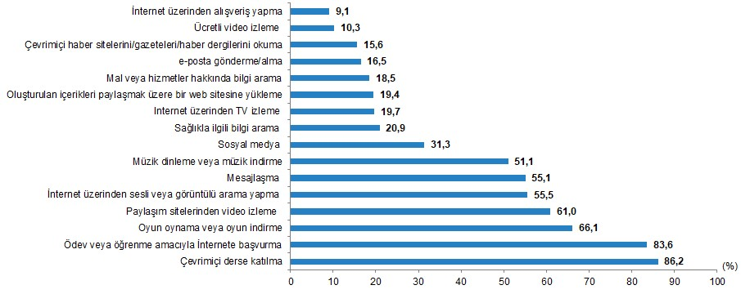
DİJİTAL TEKNOLOJİ KULLANIMINA İLİŞKİN TÜİK VERİLERİ
İnternet kullanım amaçları arasında %86,2 ile çevrimiçi derse katılma ilk sırada yer aldı

Slide 11
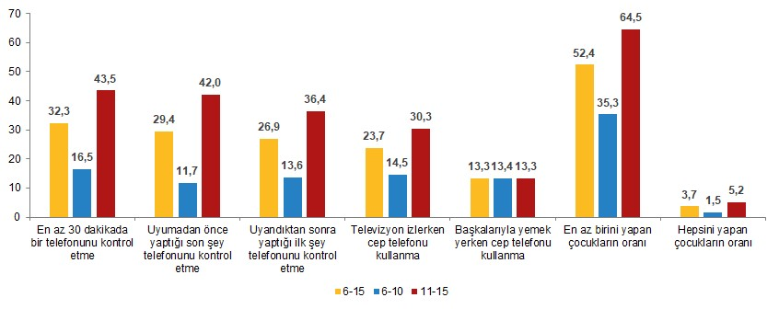
DİJİTAL TEKNOLOJİ KULLANIMINA İLİŞKİN TÜİK VERİLERİ
Çocukların %32,3'ü her yarım saate bir cep telefonu/akıllı telefonunu kontrol etti
Düzenli cep telefonu/akıllı telefon kullanan çocukların yaş grubuna göre telefon kullanımı davranışları (%), 2021

Slide 12
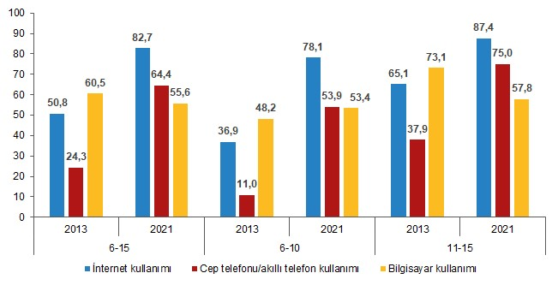
DİJİTAL TEKNOLOJİ KULLANIMINA İLİŞKİN TÜİK VERİLERİ
Tablet bilgisayar çocukların en fazla kullandığı bilgisayar türü oldu.
Yaş grubuna göre çocukların bilişim teknolojisi kullanımı (%), 2013, 2021

Slide 13
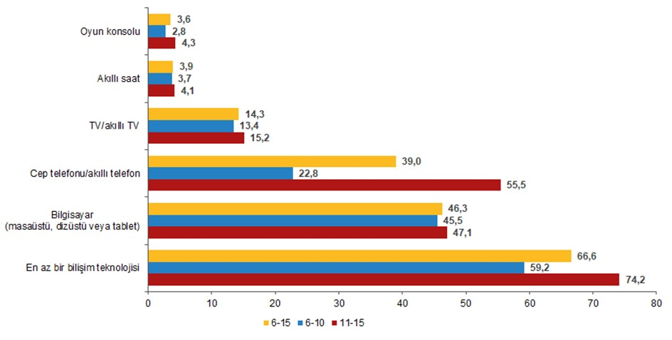
DİJİTAL TEKNOLOJİ KULLANIMINA İLİŞKİN TÜİK VERİLERİ
Sadece kendi kullanımında en az bir bilişim teknoloji ürünü olan çocukların oranı arttı
Yaş grubuna göre sadece kendi kullanımına ait bilişim teknolojileri ürünü olan çocukların oranı (%), 2021

Slide 14
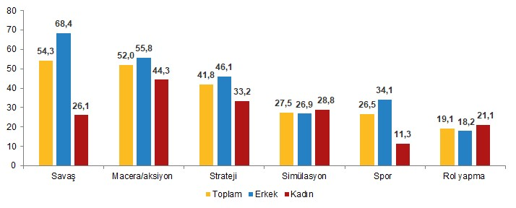
DİJİTAL TEKNOLOJİ KULLANIMINA İLİŞKİN TÜİK VERİLERİ
En fazla oynanan dijital oyun türü savaş oyunu oldu
Düzenli dijital oyun oynayan çocukların cinsiyetine göre oynadıkları oyun türleri (%), 2021

Slide 15
DİJİTAL EBEVEYNLİK

Slide 16
DİJİTAL EBEVEYN
Çağımızın dijital dünyasının gereklerini yadsımayan,
Temel düzeyde dijital araçların kullanımına hâkim,
Uçsuz bucaksız bir alan olan dijital ortamlardaki olanakların ve risklerin farkında olan,
Çocuğunu bu risklere karşı koruyabilen,
Dijital araçların doğru kullanımı hakkında çocuğuna rol model olan,
Kişi haklarına gerçek hayatta saygı duyulması gerektiği gibi sanal ortamda da aynı şekilde davranılması gerektiğini çocuğuna aşılayan,
Teknolojik gelişmelere daima açık anne ve babadır.

Slide 17
DİJİTAL EBEVEYN
Bilgisayar ve internet kullanımında çocuklara rol model olabilme
Dijital ortamdaki avantajlardan ve risklerden haberdar olabilme
Okuryazarlık
Farkındalık
Kontrol
Etik
Yenilikçilik
Teknolojik gelişmeleri takip edebilme
Dijital dünyadaki tehlikelere karşı çocukları koruyabilme

Slide 18
DİJİTAL DÜNYANIN YARATTIĞI FIRSATLAR
Bilgiye ulaşma imkanı
Sesli ve görüntülü olarak dünyanın bir ucundan diğer ucuna erişim sağlayabilme imkânı
Yaratıcılıklarını ortaya çıkarabilecekleri imkanlar
Özgürlüklerini ortaya koyabilmelerini sağlayan ortam imkanı
e-posta ya da sesli- görsel iletişim araçlarıyla iletişim kurabilme ve paylaşımda bulunma imkânı

Slide 19
DİJİTAL DÜNYANIN YARATTIĞI RİSKLER
Kötü örnek teşkil edecek içeriklere maruz kalma ihtimali var.
Küçük yaştaki kullanıcıların, aşırı şiddet içeriklerine erişme ihtimalleri oldukça yüksek.
Cihazların ve uygulamaların çeşitliliği çocukların gizlilik ve güvenliklerini tehlikeye atmaktadır
İnternet ortamında yanlış arkadaşlıklar geliştirilmesi, telafisi güç, hayati zararlara neden olabilir.
Asosyal bir kişilik gelişimi gösterebilirler.
Siber zorbalığa maruz kalabilir ya da siber zorbalık yapabilirler.

Slide 20
DİJİTAL EBEVEYN
0-13 YAŞ ARALIĞI İÇIN DIKKAT EDILMESI GEREKEN RISKLER
Araştırmalar çocukların gün geçtikçe interneti daha küçük yaşta kullanmaya başladığını göstermektedir. Bu yaşta çocukların teknoloji kullanımında acemi olması, düşük ve yeterince gelişmemiş sosyal becerileri, onları internet ortamında daha fazla savunmasız bırakmakta ve riskli içeriğe maruz kalma ihtimallerini arttırmaktadır.
Küçük yaş çocuklarda video paylaşım siteleri en çok ziyaret edilen popüler siteler olarak karşımıza çıkmaktadır. Çocuklarımızın internete kolay ulaşabilir olması da, serbest ve denetimsiz bırakıldıkları takdirde, yaşları itibariyle izlememeleri gereken şiddet, alkol, madde kullanımı ve cinsellik gibi içeriklere maruz kalmalarına sebep olmaktadır.
Maalesef bizzat anne babalar tarafından çocukları hakkında çok küçük yaştan itibaren oluşturulan dijital geçmişler” ya da “dijital ayak izleri” çocukların gizlilik ve güvenliklerini tehlikeye atar hale gelmiştir. Bazı anne babalar blog yazma, bazılarıysa düzenli olarak çocuklarının daha doğmadan önce anne karnındaki ultrason görüntülerinden başlayıp, yürüyüp konuşmaya başladığı anlarına kadar fotoğraf ve videolarını çekip bunları internet ortamında paylaşmak suretiyle onların dijital ayak izlerini oluşturmaktadır.

Slide 21
DİJİTAL EBEVEYN
0-13 YAŞ ARALIĞI İÇIN DIKKAT EDILMESI GEREKEN RISKLER
Akıllı telefonlar ve dokunmatik ekranlı tabletler söz konusu olduğunda, birçok uygulama, çocuğun veya ebeveyninin bilgisi olmaksızın belirli kullanıcı bilgilerini kullanmaktadır. Bu bilgi, çocuğun kimlik ayrıntılarını, coğrafi konumunu veya telefon numarasını içerebilir. Buna ek olarak, bazı işletim ortamları kullanıcılara uygulamayı indirmeden önce herhangi bir bilgilendirme yapmadan, uygulamalar içindeki sosyal paylaşım sitelerine bağlantılar sağlamaktadır.
13 yaşından küçük çocuklar, oyunlarda yaşadıkları olumsuzluklardan (arkadaşları tarafından oyundan dışlanma, çevrimiçi profillerinin kötüye kullanılması, oyundaki hesaplarının çalınması, hacklenmesi, sanal para kaybı vb.) yaşları gereği daha büyük yaştaki çocuklara oranla çok daha fazla etkilenebilirler.
Dijital aletlerin kullanımında karşılaşabilecekleri riskler hakkında genel bir bilgiye sahip olsalar bile küçük çocuklar yaşça daha büyük olan çocuklara oranla daha savunmasızlardır. Bunun sebebi sadece bilmelerinin yeterli olmaması ve gerçek bir tehditle karşılaştıklarında bunu anlamamaları ya da çabuk kanabilmeleridir.

Slide 22
DİJİTAL EBEVEYN
0-13 YAŞ ARALIĞI İÇIN DIKKAT EDILMESI GEREKEN RISKLER
8-9 yaş altı çocuklar genellikle sanal dünyaya erişimi, Facebook gibi sosyal paylaşım sitelerini kullanmayı, yaşça kendilerinden büyük olan kardeşlerinden öğrenir. Bu sebeple çocuğun etrafında, ondan yaşça büyük olan kardeşler, iyi birer abi-abla ve iyi birer örnek olmaları için bilinçlendirilmeli ve küçük çocuklarımızın iyiliği için büyük kardeşlerin rolü dikkate alınmalıdır.
Anne babalar küçük çocuklarının internet faaliyetlerini, büyük çocuklarına göre daha masumca ve tehlikesiz gördüklerinden, daha az kontrol etme eğiliminde olabilmektedir. Örneğin, 13 yaş üstü çocuklarıyla interneti birlikte kullanırken küçük çocuklarını yalnız bırakabilmekte ve bu durum küçük yaş çocukları daha fazla riskle karşı karşıya bırakabilmektedir.

Slide 23
DİJİTAL DÜNYADA EBEVEYN OLMA REHBERİ

Slide 24
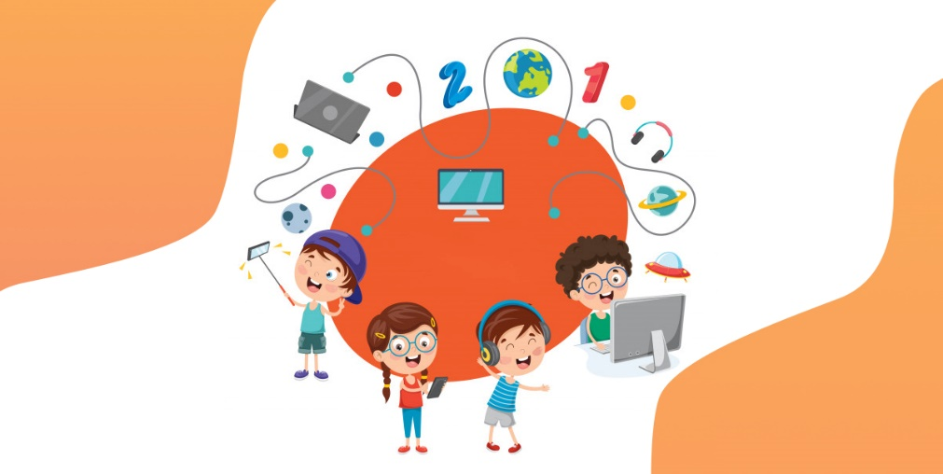
NELERE DİKKAT EDİLMELİ?
Yaşlara Göre Önerilen Süreler
0-3 yaş: Ekrandan olabildiğince uzak tutulmalıdır.
3-6 yaş: Günlük toplam süre en fazla 20-30 dk.
6-9 yaş: Günlük toplam süre en fazla 40-50 dk.
9-12 yaş: Günlük toplan süre en fazla 60-70 dk.
12+ yaş: Günlük toplam süre en fazla 120 dk.
Çocuk Dijital Dünyada Hangi İhtiyaçlarını Karşılıyor?
Kendini İfade Etme İhtiyacı?
Kendini İyi Hissetme Hali?
Enerjiyi Boşaltma İhtiyacı?
Sosyalleşme İhtiyacı?

Slide 25
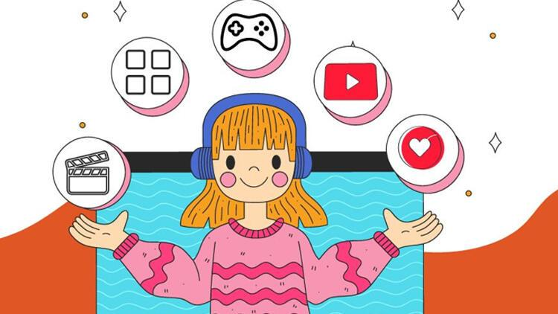
NELERE DİKKAT EDİLMELİ?
Etken veya Edilgen Olma Durumu
İçerik Kullanımı
Şiddet-Medya Obezitesi-Siber Güvenlik...

Slide 26
NELERE DİKKAT EDİLMELİ?
Çocuğa alternatif uğraş alanları sunmak

Slide 27
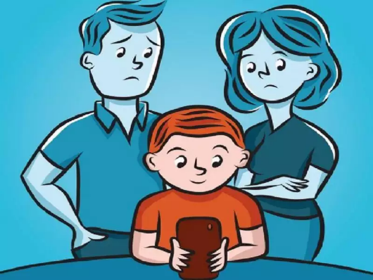
TEKNOLOJİ NASIL KULLANILMALI?
En az çocuk kadar internet ve dijital aletler hakkında bilgi sahibi olunmalı
Kurallar belirlenmeli ve net olmalı
Çocuğa teknolojiyi yasaklamak yerine çocuk güvenli kullanıma yönlendirilmeli
Çocuk olası riskler konusunda bilgilendirilmeli
Sağlıklı ebeveyn&çocuk ilişkisi korunmalı
Eğitim amaçlı kullanılması önceliklendirilmeli

Slide 28
NELERE DİKKAT EDİLMELİ?
0-13 YAŞ ARASI ÇOCUKLAR İÇIN ÖNERILER
Telefonunuz, tabletiniz ya da bilgisayarınız kolay ulaşılabilir olmamalı, şifreli olmalı ve bu şifrelerin sizde saklı olduğundan emin olmalısınız.
Dijital aletlerin kullanımı konusunda aile içerisinde aldığınız kararları, aile büyükleriyle, evdeki diğer büyük kardeşlerle ve çocuğunuzun arkadaşlarının ebeveynleriyle de paylaşmalısınız. Böylelikle sizin dışınızda birileri çocuğunuzla ilgilenirken güvende olduğundan emin olursunuz. Daha büyük çocuklarınızla, kardeşlerine ne öğretip ne öğretmemeleri ve nasıl örnek olmaları gerektiği konusunda konuşmalısınız.

Slide 29
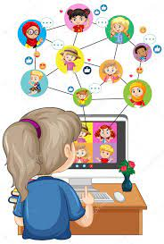
NELERE DİKKAT EDİLMELİ?
0-13 YAŞ ARASI ÇOCUKLAR İÇIN ÖNERILER
İlkokul döneminde çocuğu olan anne babaların bilmesi gereken, “Problemli kullanımı’’ önleme çalışmalarında ilkokul döneminin en kritik dönem olduğudur.
Eğer dijital aletlerin doğru ve sağlıklı kullanımını bu yaşlarda çocuklarınıza öğretebilirseniz, bu davranış kalıbı büyük oranda yerleşir ve onların sonraki gelişim dönemlerinde problemli kullanım geliştirmesine önemli ölçüde mani olur.
Notes:
Eğer çocuğunuzun yeterince olgun olmadığını ve yeterince büyümediğini düşünüyorsanız, diğer ailelerin yaptıklarına ya da çocuğunuzun sizin üzerinizdeki baskısına aldırmayın ve belirli teknoloji aletlerini ve internet içeriklerini kullanmasına ve ulaşmasına izin vermeyin.

Slide 30
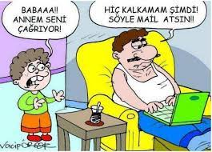
Küçük Çocuklarımıza Güvenli Teknoloji Kullanımını Nasıl Anlatabiliriz?
Her şeyden önce doğru kullanım ile ilgili davranış kalıplarını kendi hayatımızda tatbik edip onlara rol model olmalıyız.
İkinci olarak sağlıklı kullanım ya da sağlıksız kullanımın ne anlama geldiğini tam anlamıyla anlamayacak kadar küçük yaşta olan çocuklarımıza “yatak odana bilgisayar, tablet girmeyecek” ya da “yatmadan en az bir saat önce bilgisayarını, telefonunu kapatmış olacaksın” gibi somut örneklerle anlatabiliriz.

Slide 31
SİBER ZORBALIK

Slide 32
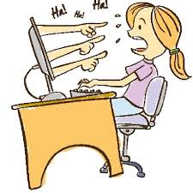
SİBER ZORBALIK
Bir kişi ya da grubun
bir başka kişi ya da gruba zarar verme bilinciyle,
bilgi iletişim teknolojilerini (bilgisayar, internet ve cep telefonu) kullanarak
tekrarladığı davranışlardır.

Slide 33
TEKNOLOJİ BAĞIMLILIĞI

Slide 34
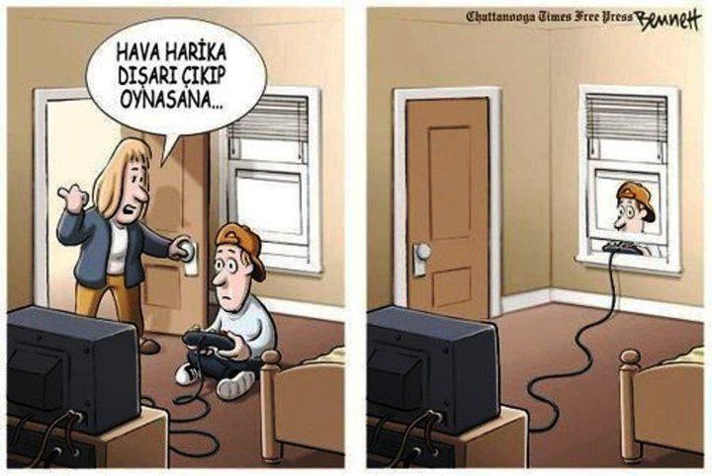
TEKNOLOJİ BAĞIMLILIĞI
Teknoloji bağımlılığı söz konusuyken teknoloji daha sınırsız ve ölçüsüz kullanılır. Bunun sonucunda fiziksel, kişisel ve sosyal problemlerle insanlar baş başa kalır.
Kısacası; teknoloji bağımlılığı, teknolojinin insanı kontrol etmesi durumudur.

Slide 35
Teknoloji Bağımlılığının Belirtileri
Yalnızca birkaç dakika diyerek saatler harcamak.
Çevrenizdekilere ekran karşısında geçirdiğiniz zaman hakkında yalan söylemek.
Uzun süre bilgisayar kullanmaktan dolayı fiziksel sorunlardan şikâyet etmek.
Anonim bir kişiliğe bürünmek, insanlarla internet üzerinden konuşmayı yüz yüze konuşmaya tercih etmek.
İnternete girmek için yemek öğünlerinden, derslerden ya da randevulardan ödün vermek.
Bilgisayarınızın başında çok fazla zaman geçirdiğiniz için suçluluk duyuyorken bir yandan da büyük bir zevk almak ve bu iki duygular arasında gidip gelmek.
Bilgisayarınızdan uzak kaldığınız zaman gergin ve boşluktaymış gibi hissetmek.
Gece geç saatlere kadar bilgisayar başında kalmak.

Slide 36
Teknoloji Bağımlılığının Neden Olduğu Sorunlar
A
Sosyal Alanda Görülen Şikâyetler
Akademik başarıda düşüş
Kişisel, aile ve okul sorunları
Zamanı idare etmede başarısızlık
Uyku bozuklukları
Yemek yememe
Aktivitelerde azalma
İnternet arkadaşları dışında izolasyon
Fiziksel Şikâyetler
Gözlerde yanma
Boyun kaslarında ağrı ve sertleşme
Beden duruşunda bozukluk
Elde uyuşukluk
Halsizlik

Slide 37
Bağımlılığı Kontrol Altına Alma Yöntemleri
Günlük internet kullanım saatlerini değiştirin.
Haftalık internet kullanımı çizelgeleri hazırlayıp, uyulmasını sağlayın.
Destek grupları ya da aile terapisi gibi yöntemleri hayata geçirin.
Yapmayı isteyip de fırsat bulamadığı faaliyetleri bir deftere yazmasını sağlayın, internet kullanmak için yoğun istek duyduğunda yazdıklarından birini yapmasını isteyin.

Slide 38
OYUN OYNAMA BOZUKLUĞU

Slide 39
Oyun Oynama Bozukluğu Nedir?
Dünya Sağlık Örgütüne göre (ICD 11) Oyun Oynama Bozukluğu şu özelliklerle tanımlanmaktadır:
Çevrim içi ya da çevrim dışı oyun oynamanın (buna video oyunları da dâhil) kişinin hayatında öncelikli yer etmesi, her şeyden daha değerli olması.
Kişinin dijital oyun oynama davranışı üzerinde kontrolünü kaybetmesi.
Fiziksel, zihinsel ve sosyal olarak olumsuz sonuçların varlığına rağmen kişinin uzak duramaması. Okula, işe gidememesi, derslerinde, işinde problem yaşaması ve aile yaşamını aksatması.
Notes:
Belirtilen özellikler hem çevrim içi (internet üzerinden) hem de çevrim dışı oyun oynama davranışlarına bağlı olarak ortaya çıkabilmekte; kişisel, sosyal, ailevi, eğitimsel, mesleki ve diğer yaşamsal alanlarda dikkat çekici bazı bozulmalara yol açabilmektedir. Bir kişide oyun oynama bozukluğunun varlığından söz edebilmek için bahsi geçen davranışların sürekli ve yineleyici olması ve kişide en az 12 ay boyunca gözlenmesi gerekmektedir. Ancak bahsi geçen belirtilerin tamamı görülüyorsa ve gözlenen belirtiler şiddetliyse oyun oynama bozukluğu tanısının konulması daha kısa sürede olabilmektedir.

Slide 40
Oyun Oynama Bozukluğunun Yol Açtığı Problemler
Dünya Sağlık Örgütüne göre oyun oynama davranışı ile ilgili sağlık sorunları sadece oyun oynama bozukluğunun kendisi ile sınırlı değildir.
Oyun oynama bozukluğuna eşlik eden yetersiz fiziksel aktivite, sağlıksız beslenme, görme ve işitme problemleri; kas/iskelet problemleri, depresyon, sinirlilik, öfke ve can sıkıntısı gibi birçok probleme yol açmaktadır.
OECD’nin 2018 yılında yayımladığı Dijital Çağda Çocuk ve Yetişkinlerin Ruh Sağlığı: Geleceği Şekillendirme başlıklı raporuna göre dijital teknolojilerin ve sosyal medyanın aşırı kullanımı özellikle çocuk ve gençler açısından siber zorbalığa uğrama veya beden imajının bozulması gibi sonuçlar da doğurmaktadır.

Slide 41
Ne Yapmalı?
Çocuklarınızı arkadaşları ile doğal yollardan görüşmeleri için yönlendirin, akran grupları içerisinde sosyalleşmesini sağlayın.
Çocuklarınızı yetenek ve ilgi alanlarına uygun spor dallarına yönlendirin.
Çocuğunuzun arkadaşlık ilişkilerini destekleyin, onları bir araya getirecek aktivite planlayın.
Çocuğunuzun bilgisayar kullanımını kontrol edin ve sanal ortamdaki arkadaşlarını tanıyın. Bilgisayarlarınızda güvenli internet uygulamalarının olmasına özen gösterin.
Çocuğunuzla birlikte vakit geçirin. Keyif alabileceğiniz aktiviteler planlayın.

Slide 42
Ne Yapmamalı?
Akıllı telefon/tablet vb. gibi teknolojik aletleri çocukları teselli etmek, boş zamanlarını değerlendirmek ve susturmak için kullanmayın. Haftalık çizelgeler oluşturarak buna göre teknolojik alet kullanım planı oluşturun.
Sadece ekran süresine odaklanmayın, çocukların kontrolsüz ve uzun süre internet kullanmasını denetleyin. İnternet filtrelerinden destek alınabilir.
Yemek ve çay saatlerinde bilgisayar başındaki çocuğa servis yapmayın, size katılması için teşvik edin. Sorumluluklarını onun yerine yüklenmeyin.
TV veya internet benzeri teknolojik alet merkezli ev düzeni kurmayın. Teknolojik aletler ortak kullanım alanında olabilir.
Akıllı telefon/tablet vb. yoğun kullanımı olmaması için ona görevler verin ve aldığı görevleri yerine getirmesi için çocuğunuzu destekleyin.
Çocuğunuza internet kullanımının olumsuz süreçleri hakkında çok fazla mesaj vermeye çalışmayın. Çocuk çok fazla verilen mesajları unutur veya karıştırır. Sık sık aynı cümleleri kurmak sürecin önemini azaltacaktır. Az, doğru ve sizin için en önemli mesajı vermeye çalışın.
Çocuğunuza ahlak dersi vermeyin veya eleştirme/suçlama yapmayın. Onun yaşadığı duyguları inkâr etmeyin, anlamaya çalışın.
Yaralayıcı mesajlar kullanmaktan kaçının. Yaralayıcı mesajlar kullanıldığında iletişim bozulur ve iletişimin bozulması ile çocuk kendisini savunmaya başlar. Bu savunmalar sonucu çocuk içine kapanır veya sık sık yalan söylemeye başlar.
Notes:
Uzun süreli bilgisayar ve internet kullanımını önleyemiyorsanız mutlaka bir uzmandan destek alın.

Slide 43
KAYNAKÇA
https://data.tuik.gov.tr/Bulten/Index?p=Cocuklarda-Bilisim-Teknolojileri-Kullanim-Arastirmasi-2021-41132
https://tr.wikipedia.org/wiki/Teknoloji_(anlam_ayr%C4%B1m%C4%B1)
https://tr.wikipedia.org/wiki/Dijital_vatanda%C5%9Fl%C4%B1k
https://www.yedam.org.tr/teknoloji-bagimliligi
https://www.yesilay.org.tr/tr/bagimlilik/teknoloji-bagimliligi
Yay, M. (2019). Dijital Ebeveynlik. Yeşilay Yayınları. İstanbul.

Slide 44
Çankaya Rehberlik ve Araştırma Merkezi
Web : www.cankayaram.meb.k12.tr
Tel : 0(312) 466 67 76
İnstagram : @cankayaram
twitter : @cankayaram

